Slide 1
HTML CSS Javascript Introduction

Slide 2
Objectif
Découvrir l’environnement du Web

Slide 3
C’est quoi le web ?
Le World Wide Web (www)

Slide 4
C’est quoi le web ?
Le web n’est qu’une des application d’Internet
Il a été inventé au CERN par Tim Berners-Lee plusieurs années après Internet. Depuis, le Web est fréquemment confondu avec Internet.

Slide 5
C’est quoi le web ?
Le web n’est qu’une des application d’Internet
Il a été inventé au CERN par Tim Berners-Lee plusieurs années après Internet. Depuis, le Web est fréquemment confondu avec Internet.

Slide 6
L’expression HTTP
HTTP
HTTP (HyperText Transfer Protocol) est le protocole de communication communément utilisé pour transférer les ressources du Web.
HTTPS (Secure) : est une variante avec authentification et chiffrement du HTTP

Slide 7
L’expression URL
URL
URL (Uniform Resource Locator) est une chaîne de caractères décrivant l’emplacement d’une ressource.

Slide 8
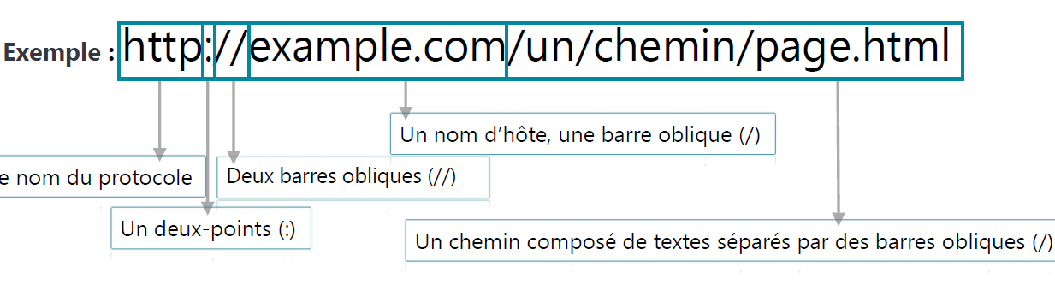
L’expression URL
URL
URL (Uniform Resource Locator) est une chaîne de caractères décrivant l’emplacement d’une ressource.

Slide 9
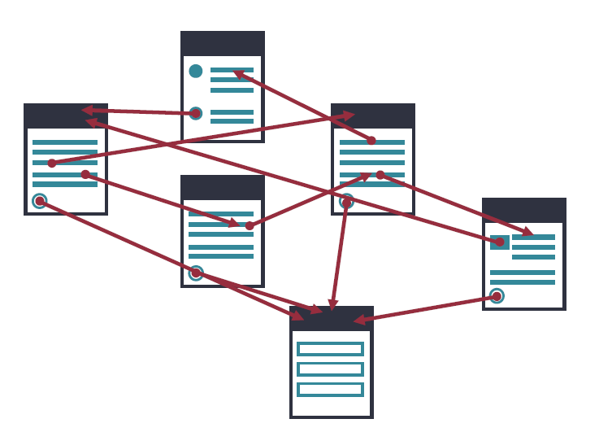
L’expression Hyperlien (ou lien hypertexte)

Slide 10
L’expression HTML
HTML
HTML (HyperText Markup Language) est un langage informatique permettant de décrire le contenu d’un document et d’y inclure des hyperliens.
Il s’agit d’un langage à balises prédéfinies.

Slide 11

Le W3C
Tim Berners Lee fonde en 1994 le World Wide Web Consortium (W3C)
Développer un espace de partage pour tous basé sur l’interaction
W3C est un ensemble de standards et de normalisations internationales des différents outils utilisés dans le web. Il est libre de droit et ouvert à tous.
Leitmotiv : « Mener le Web à optimiser son potentiel »
400 entités, dont de petites entreprises (Microsoft, Google, Apple…), des universités…
Serveur d’origine : http://www.w3.org/Daemon
Outils : w3.org (W3C html et css validators)

Slide 12
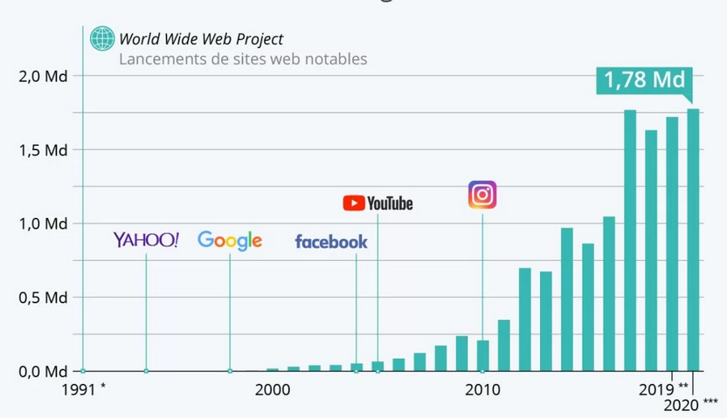
Petit historique du nombre de sites web

Slide 13
Notion de page web statique
Il s’agit d’une page dont le contenu ne change pas
Le contenu est à titre informatif la plupart du temps

Slide 14
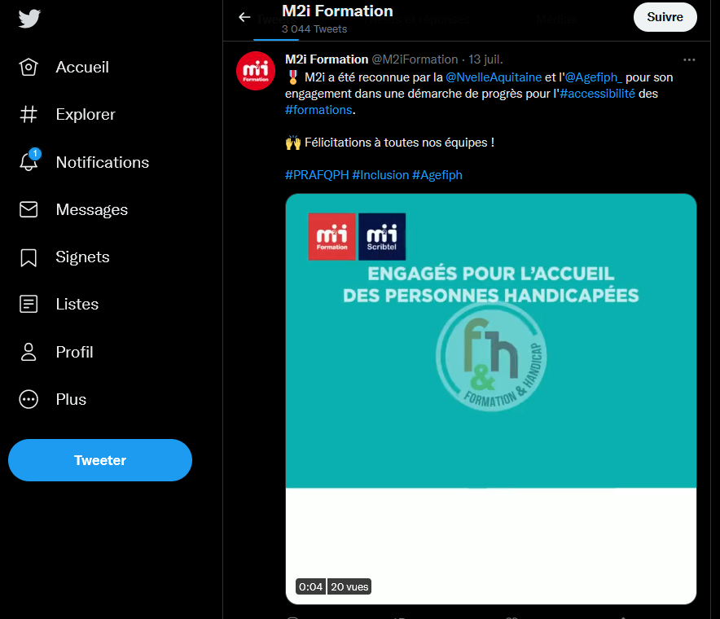
Notion de page web dynamique
Il s’agit d’une page dont le contenu évolue au cours du temps
En fonction de la date
En fonction du pays
En fonction de paramètres
…

Slide 15
L’expression Site Web
Un site web est un ensemble de ressources HTTP associées à un nom de domaine et un ou plusieurs noms d’hôtes
Adresse web : URL de page web, généralement écrite sous une forme simplifiée à un nom d’hôte

Slide 16
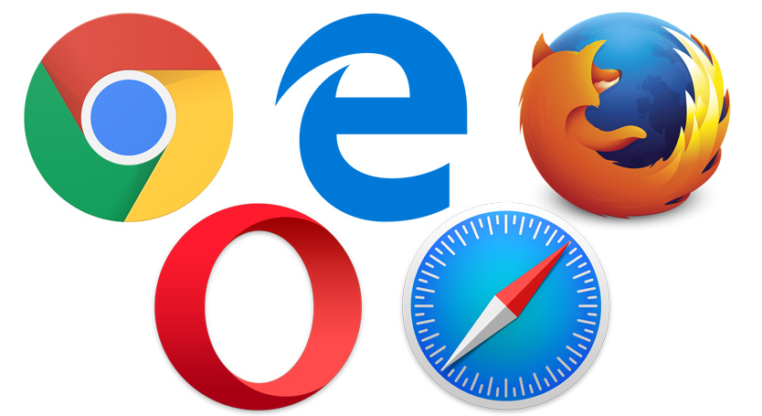
L’expression Navigateur
Un navigateur est un logiciel utilisant les requêtes HTTP pour obtenir le contenu de site web et les restituer via une interface homme machine (IHM) appropriée.
Permet la consultation de sites web, souvent du HTML

Slide 17


L’expression Editeur HTML
Un éditeur HTML est un logiciel conçu pour faciliter l’écriture de document HTML et de pages Web en général

Slide 18
Vocabulaire complémentaire
Un Fil d’Ariane désigne le chemin parcouru par un visiteur sur le site
Un journal d’accès désigne la liste des accès effectués par les différents utilisateurs sur un serveur HTTP
Un Référent est la ressource ayant conduit un visiteur à une ressource servie.

Slide 19
HTML CSS Javascript Introduction

